Slide 1


Slide 2






სოციალური დახმარების დანიშვნის და მართვის პროცესი
მოქალაქე | ცენტრალური | რაიონული | რაიონული | რაინული | მოქალაქე | ცენტრალური | რაონული
მოქალაქე განცხადებით მიმართავს სოციალური მომსახურების სააგენტოს ტერიტორიულ ერთეულს, ან იუსტიციის სამინისტროს საზოგადოებრივ ცენტრს | მოქალაქეების განცხადებების ცენტრალიზებულად მიღება, ბაზებთან დადარება და რაიონებში გადაგზავნა სხვა შესამოწმებელ/ შესაჩერებელ შემთხვევებთან ერთად: საზღვრის კვეთა, არ დარეგისტრირდა worknet-ზე), ალოგიკური შემთხვევები, შეჩერებები, 4 წლიანი გადამოწმება | ცენტრალი ოფისიდან მიღებული დავალების გადანაწილება რაიონული განყოფილებების სოც. აგენტეებზე | სოციალური აგენტის ვიზიტი ოჯახში და დეკლარაციის შევსება ოჯახის წევრის მიერ; დეკლარაციის დადასტურება ოჯახის წევრის ხელმოწერით, შევსებული დეკლარაციის სიზუსტის შემოწმება აგენტის მიერ. საინფორმაციო ფურცლის გაცნობა/დატოვებ | ტერიტორიულ ერთეულში დეკლარაციის შეყვანა სისტემაში ოპერატორის მიერ; | 30 დღის განმავლობაში ოჯახის შრომისუნარიანი წევრი (იმ ოჯახებში, სადაც 2 და მეტი შრომისუნარია წევრია) რეგისტრირდება WorkNet -ზე | ხელმისაწვდომი ინფორმაციის გადამოწმება/შედარება ბაზებთან: - საზღვრის კვეთა - შემოსავლები - უძრავი/მოძრავი ქონება განაცხადის მიღების შემდეგ , დეკლარაციის განთავსების შემდეგ, გადარიცხვამდე და ყოველი თვის ბოლოს გენერაცია - გაგზავნა რაიონულ განყოფილებაში ცენტრალიზებულად შეწყვეტები (საზღვრის კვეთა, არ დარეგისტრირდა worknet-ზე), ალოგიკური შემთხვევები, შეჩერებები, 4 წლიანები | აგენტის ოჯახში ვიზიტი დახმარების დანიშვნის პროცედურის განსახორციელებლად (კონტროლის დამატებითი მექანიზმი)

Slide 3

დეკლარაციაში არსებული მონაცემები
ოჯახის წევრთა პერსონალური მონაცემები: სქესი, ასაკი, ჯანმრთელობის მდგომარეობა, განათლება, სტატუსი (შშმპ, მარტოხელა დედა, მარტოხელა პენსიონერი) ა.შ.
უძრავი /მოძრავი ქონება - საბჭოთა ავტომანქანა და საყოფაცხოვრებო ნივთები არ შედის
რეგულარული შემოსავლები
არარეგულარული შემოსავლები
კომუნალური ხარჯები
შინაური ცხოველი/ფრინველი ა.შ.

Slide 4
სარეიტინგო ქულაზე ეხლა მოქმედი ფაქტორები
აგენტის სუბიექტურ აზრს და თვითმმართველობის შუამდგომლობას აღარ აქვს გავლენა სარეიტინგო ქულაზე

Slide 5
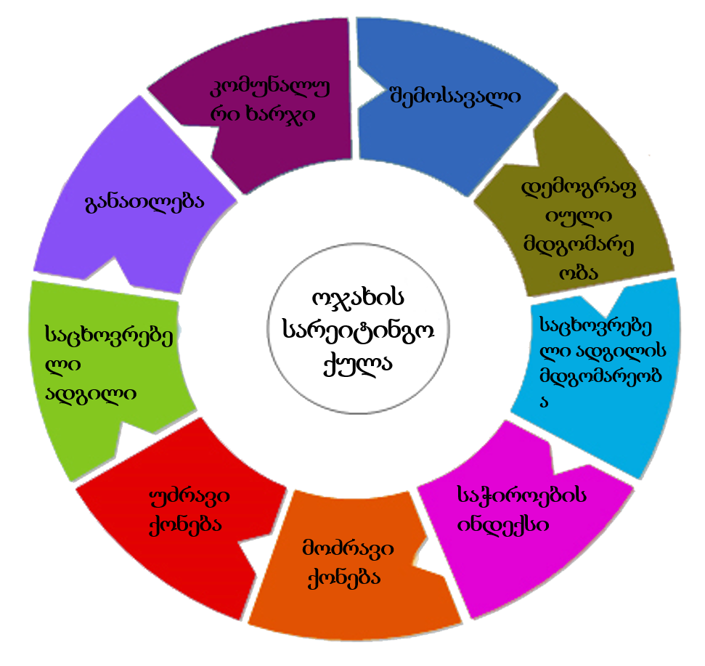
სარეიტინგო ქულაზე ეხლა მოქმედი ფაქტორები
აგენტის სუბიექტურ აზრს და თვითმმართველობის შუამდგომლობას აღარ აქვს გავლენა სარეიტინგო ქულაზე

Slide 6
სარეიტინგო ქულაზე ეხლა მოქმედი ფაქტორები
აგენტის სუბიექტურ აზრს და თვითმმართველობის შუამდგომლობას აღარ აქვს გავლენა სარეიტინგო ქულაზე

Slide 7
ბენეფიციართა რაოდენობა/ გადარციხული თანხა/მოქალაქეთა განცხადებები (2012-2017წწ)
წელი | ბენეფიციართა რაოდენობა (საშუალო) | წლიურად გადარიცხული თანხა | მოქალაქეთა განცხადებები
2012 | 435,961 | 140,922,420 | 3,129
2013 | 437,238 | 213,974,751 | 5,754
2014 | 432,487 | 281,108,370 | 3,412
2015 | 376,776 | 253,628,864 | 5,312
2016 | 459,619 | 270,190,066 | 3,631
2017 | 450,423 | 257,750,211 | 3,176

Slide 8

კომუნალური ხარჯი
შემოსავალი
განათლება
დემოგრაფიული მდგომარეობა
ოჯახის სარეიტინგო ქულა
საცხოვრებელი ადგილი
საცხოვრებელი ადგილის მდგომარეობა
უძრავი ქონება
საჭიროების ინდექსი
მოძრავი ქონება

